Slide 1
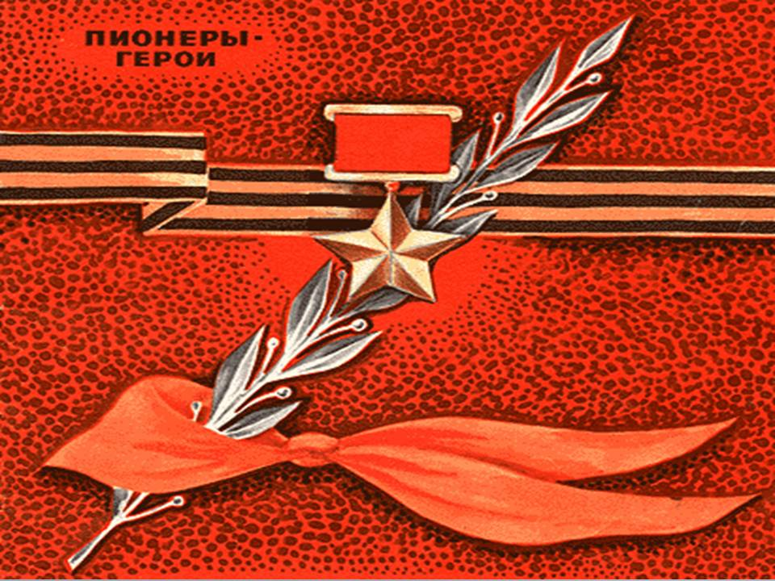
Автор: Китина Лариса Валентиновна, педагог дополнительного образования

Slide 2

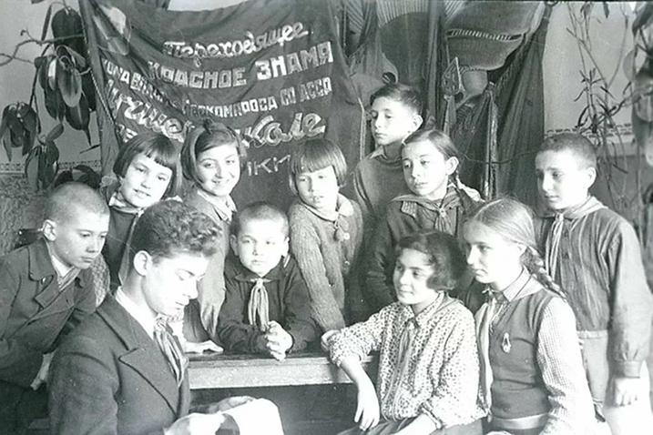
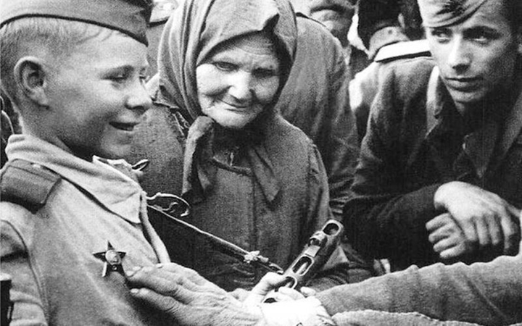
Пионеры-герои — советские школьники,
совершившие подвиги в годы Великой Отечественной войны
В нашей истории много событий,
Где приходилось отстаивать Мир;
Взрослых удел это, но не забыты
Дети – идущие в бой,
вместо игр.
Сколько их, маленьких,
лесом встревоженным
Тайно носилось по тропкам
исхоженным:
Страшно, наверное, было идти,
Важно – записку прижать на груди………
Сердце ребёнка кипело от злобы,
Вместо улыбок, они - вновь и вновь
Жизнью своей рисковали так,
чтобы
Мир на Земле воцарил и Любовь!

Slide 3
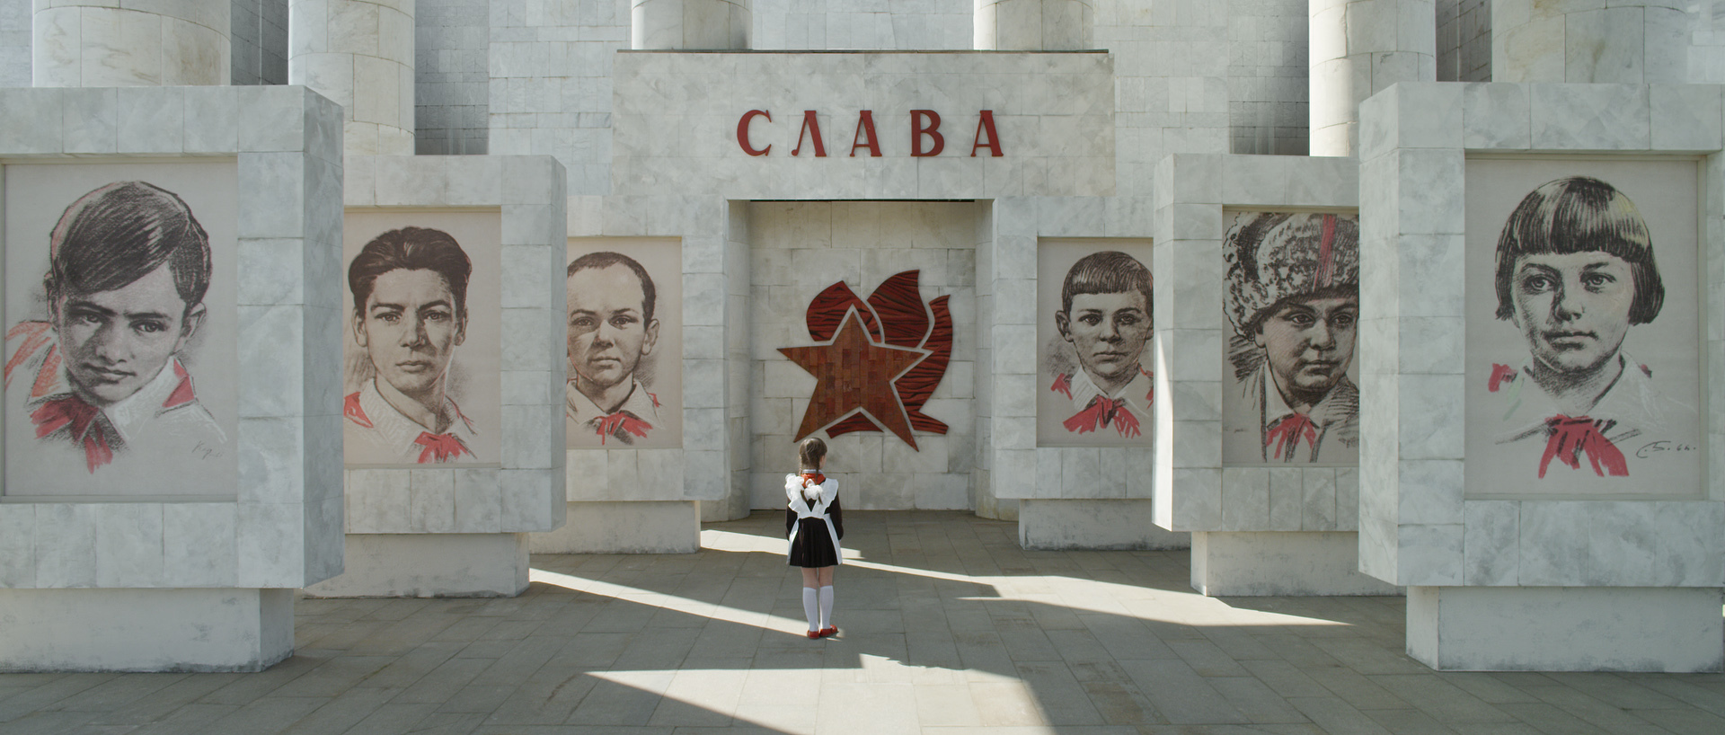
Маленькие герои большой войны.
Сражались повсюду: на воде, в небе, в партизанском отряде,
в Брестской крепости, в катакомбах, в подполье.
Сколько же их было? Сколько юных патриотов сражалось с врагом наравне со взрослыми? Этого точно не знает никто. Но от этого героический след, оставленный ими в нашей военной истории,
не стал бледнее.

Slide 4
Уже в первые дни войны при защите Брестской крепости отличился воспитанник музыкального взвода, 14-летний Петя Клыпа. Многие пионеры участвовали в партизанских отрядах, где использовались нередко в качестве разведчиков и диверсантов, а также при проведении подпольной деятельности. Нередки были случаи, когда подростки воевали в составе воинских частей (так называемые «сыновья и дочери полков»). Юные патриоты часто сражались с врагом в составе партизанских отрядов. 15-летний Вилор Чекмак ценой собственной жизни спас Севастопольский партизанский отряд. 10 ноября он был в дозоре и первым заметил приближение отряда карателей. Один принял бой с многочисленными фашистами. Когда у него закончились патроны, Вилор подпустил ближе врагов и подорвал себя вместе с фашистами гранатой.
Пионеры становились юнгами на военных кораблях; в советском тылу трудились на заводах, заменяя ушедших на фронт взрослых, а также участвовали в гражданской обороне.

Slide 5
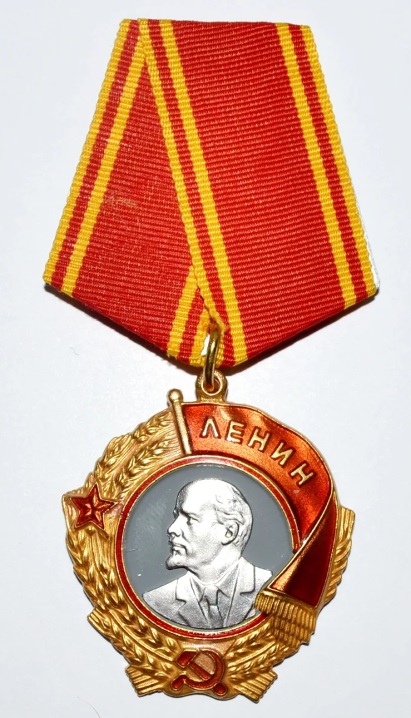
ОРДЕН ЛЕНИНА
Орден Ленина является высшей наградой СССР за особо выдающиеся заслуги в революционном движении, трудовой деятельности, защите социалистического Отечества, развитии дружбы и сотрудничества между народами, укреплении мира и иные особо выдающиеся заслуги перед Советским государством и обществом
были удостоены:
Толя Шумов,
Володя Казначеев,
Александр Чекалин,
Лёня Голиков,
Вася Коробко.

Slide 6
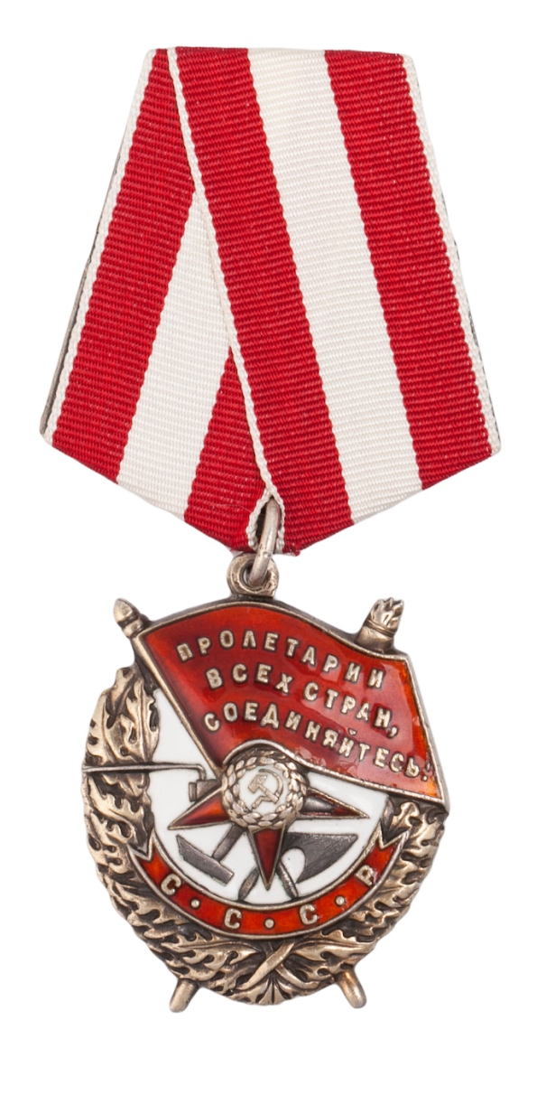
ОРДЕН КРАСНОГО ЗНАМЕНИ
Один из высших орденов СССР. Первый советский орден. Был учреждён для награждения за особую храбрость, самоотверженность и мужество, проявленные при защите социалистического Отечества. Орденом Красного Знамени также награждались войсковые части, военные корабли, государственные и общественные организации.
были удостоены:
Володя Дубинин,
Юлий Кантемиров, Андрей Макарихин, Аркадий Каманин,
Костя Кравчук

Slide 7
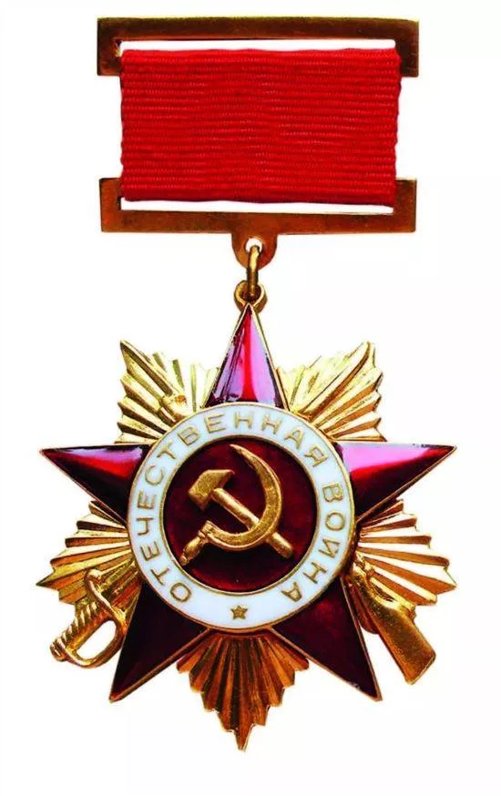
ОРДЕН ОТЕЧЕСТВЕННОЙ ВОЙНЫ
1- й СТЕПЕНИ
Орден Отечественной войны — первая советская награда периода Великой Отечественной войны. Орденом Отечественной войны награждаются солдаты и начальствующий состав Красной Армии, Военно-Морского Флота, войск НКВД и партизанских отрядов, проявившие в боях за Советскую Родину храбрость, стойкость и мужество, а также военнослужащие, которые своими действиями способствовали успеху боевых операций наших войск
были удостоены:
Петя Клыпа,
Валерий Волков,
Саша Ковалёв,
Вася Коробко

Slide 8
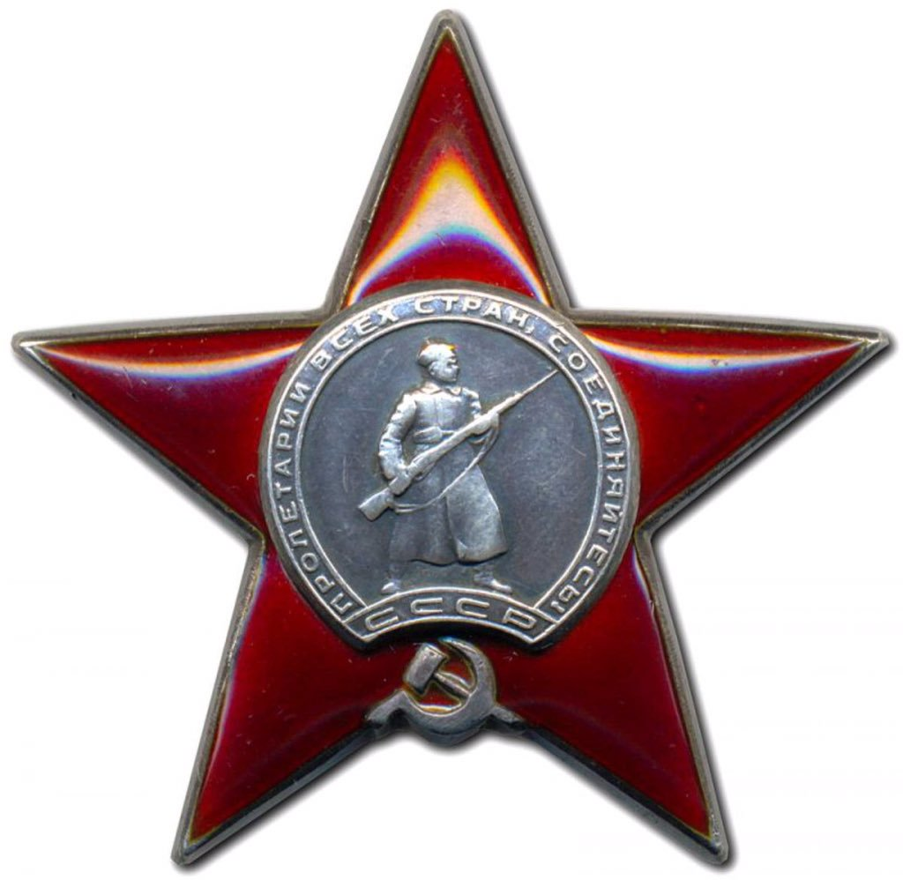
ОРДЕН КРАСНОЙ ЗВЕЗДЫ
Орден Красной Звезды учреждён для награждения за большие заслуги в деле обороны СССР как в военное, так и в мирное время, в обеспечении государственной безопасности.
были удостоены:
Володя Саморуха,
Шура Ефремов,
Ваня Андрианов,
Витя Коваленко,
Лёня Анкинович,
Аркадий Каманин (дважды).

Slide 9
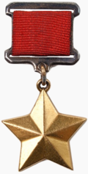
ГЕРОЙ СОВЕТСКОГО СОЮЗА
Геро́й Сове́тского Сою́за — высшая степень отличия СССР, которой удостаивали за совершение подвига или выдающихся заслуг во время боевых действий, а также и в мирное время.
были удостоены звания
Лёня Голиков,
Марат Казей,
Валя Котик,
Зина Портнова,
Александр Чекалин.
Чекалин награждён 4 февраля 1942 г.,
Голиков — 2 апреля 1944
остальные — по окончании войны

Slide 10
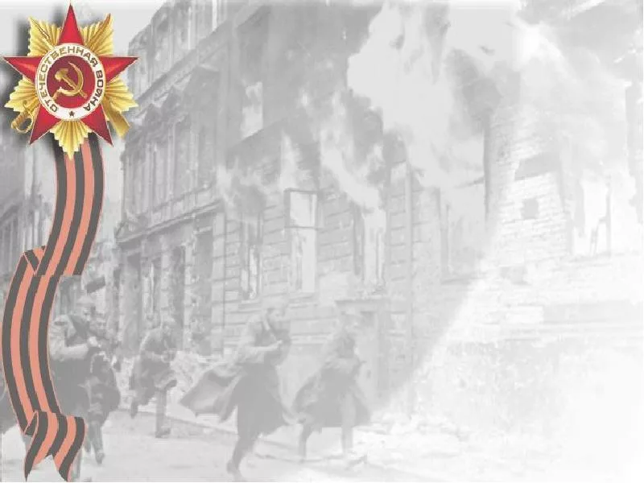

За боевые заслуги десятки тысяч детей и пионеров были награждены орденами и медалями
Сотни пионеров были награждены медалью
«Партизану Великой Отечественной войны»,
свыше 15 000 — медалью «За оборону Ленинграда»,
свыше 20 000 медалью «За оборону Москвы».
Многие юные участники войны погибли в боях
или были казнены немцами.
Ряд детей был занесён в
«Книгу почёта Всесоюзной пионерской организации им. В. И. Ленина» и возведён в ранг
«пионеров-героев».

Slide 11
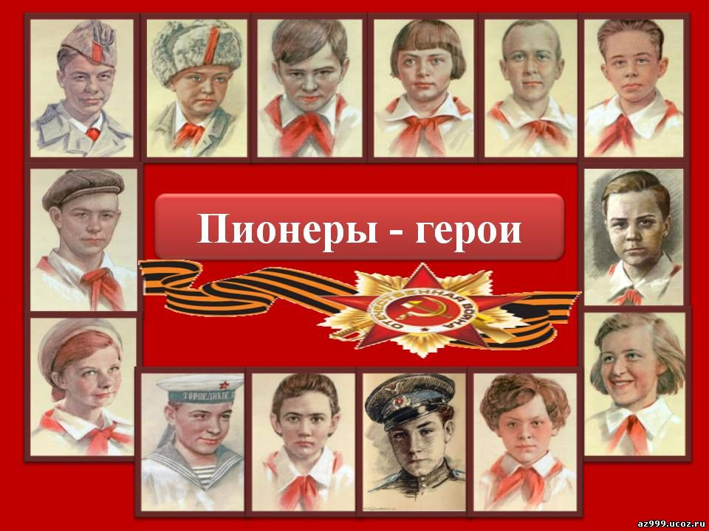

Slide 12
ИМЕНА ПИОНЕРОВ - ГЕРОЕВ
(ПОЛНЫЙ СПИСОК)
•Вася Курка (снайпер)
•Витя Коваленко
•Витя Коробков
•Витя Новицкий
•Витя Хоменко
•Витя Чаленко
•Витя Черевичкин
•Володя Буряк
•Володя Дубинин
•Володя Казначеев
•Володя Колядов
•Володя Казьмин
•Володя Попов
•Володя Саморуха
•Володя Щербацевич
•Галя Комлева
•Гриша Акопян
•Гриша Михайлов
•Дима Потапенко
•Евгений Барабаш
•Женя Попов
•Зина Портнова
•Аксён Тимонин
•Алёша Голосевич
•Алёша Кузнецов
•Альберт Купша
•Аркадий Каманин (лётчик)
•Боря Немченко
•Боря Цариков
•Боря Кулешин
•Валерий Волков
•Валерий Лямин
•Валя Зенкина
•Валя Котик
•Валя Ценнин
•Ваня Андрианов
•Ваня Васильченко
•Ваня Гриценко
•Ваня Климентьев
•Вася Коробко
•Ваня Савинов
•Вася Шишковский
•Вилор Чекмак

Slide 13
ИМЕНА ПИОНЕРОВ - ГЕРОЕВ
(ПОЛНЫЙ СПИСОК)
•Камилия Шага
•Киря Баев
•Коля Мяготин
•Коля Рыжов
•Костя Кравчук
•Леонид Кузубов
•Костя Янин
•Лара Михеенко
•Лёня Анкинович
•Лёня Голиков
•Лида Вашкевич
•Лида Матвеева
•Люся Герасименко
•Марат Казей
•Мария Мухина
•Маркс Кротов
•Миша Гаврилов
•Муся Пинкензон
•Надя Богданова
•Николай Ткач
•Нина Куковерова
•Нина Сагайдак
•Ованес Кохликян
•Павлик Морозов
•Павлуша (Павлик) Андреев
•Пётр Зайченко
•Пётр Клыпа
•Саша Бородулин
•Саша Ковалёв
•Саша Колесников
•Саша Чекалин
•Саша Кондратьев
•Саша Чебанов
•Тихон Баран
•Толя Шумов
•Толя Масалов
•Трофим Прушинский
•Шура Кобер
•Шура Ефремов
• Юта Бондаровская

Slide 14
ИНТЕРНЕТ ИСТОЧНИКИ
https://ru.wikipedia.org/wiki/Пионеры-герои
https://yandex.ru
https://function.mil.ru
https://function.mil.ru
https://ordenrf.ru

Slide 15



